Slide 1
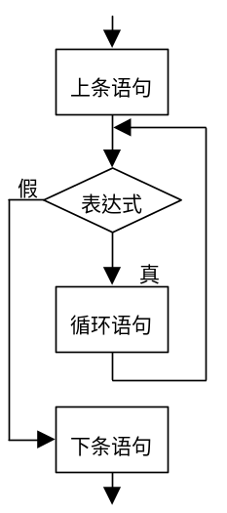

while循环
while循环语句的一般形式如下：
while(表达式)
{
重复执行的内容.
}
表达式一般是一个关系表达式或一个逻辑表达，其表达式的值应该是一个逻辑值真或假（true 和 false），当表达式的值为真时开始循环执行语句，当表达式的值为假时退出循环，执行循环外的下一条语句。循环每次都是执行完语句后回到表达式处重新开始判断，重新计算表达式的值，一旦表达式的值为假时就退出循环，为真时就继续执行语句。while循环可以用流程来演示执行过程，如图6.1所示。
语句可以是复合语句，也就是用花括号括起多条简单语句，花括号及其所包括的语句，被称为循环体，循环主要指循环执行循环体的内容。
图6.1 while循环

Slide 2
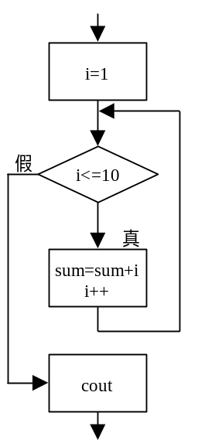
【例6.1】 使用while循环计算从1到10的累加。
1到10的累加就是计算1+2+...+10，需要有一个变量从1变化到10，将该变量命名为i，还需要另外一个临时变量不断和该变量进行加法运算，并记录运算结果，将临时变量命名为sum，变量i每增加1时，就和变量sum进行一次加法运算，变量sum记录的是累加的结果。程序需要使用循环语句，使用while循环需要将循环语句的结束条件设置为i<=10，循环流程如图6.2所示。
图6.2 while循环计算从1到10的累加

Slide 3
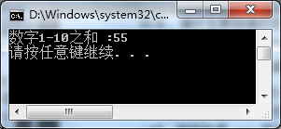
程序代码如下：
#include "stdafx.h"
#include <iostream>
using namespace std;
void main()
{
int sum=0,i=1;
while(i<=10)
{
sum=sum+i;
i++;
}
cout << "数字1-10之和:" << sum << endl;
}
程序运行结果如图6.3所示。
图6.3 程序运行结果

Slide 4
程序先对变量sum和i进行初始化，while循环语句的表示式是i<=10，所要执行的循环体是一个复合语句，是由sum=sum+i;和i++;两条简单语句完成，语句sum=sum+i;完成累加，语句i++;完成由1到10的递增变化。
注意：
使用while循环的注意事项。
（1）表达式不可以为空，表达式为空不合法。
（2）表达式可以用非0代表逻辑值真（true），用0代表逻辑值假（false）。
（3）循环体中必须有改变条件表达式值的语句，否则将成为死循环。
例如：
while(1) //也可以写做while(true)
{
...
}
是一个无限循环语句。
例如：
while(0) //也可以写做while(false)
{
...
}
是一个不会进行循环的语句。

Slide 5
Thank you
还有什么疑问可以到www.mrbccd.com提出
也可以发送邮件到 mingrisoft@mingrisoft.com

